Slide 1

«Благоустройство территории с установкой надписи – ГОРОДОК» (на въезде в село, около АЗС)»

Slide 2

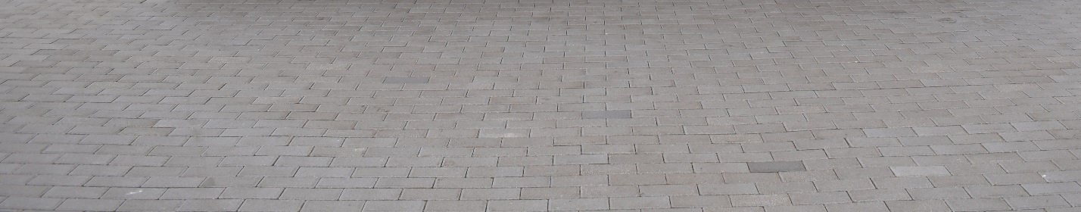
Включает в себя:
1.Отсыпка площадки 15*15;
2. Установка небольшого постамента
(длина-11 м, ширина-1,2 м, высота-0,7 м);
3. Установка букв «ГОРОДОК» (высота-1,5 м, ширина-1,2 м, толщина- 0,25 м, расстояние между буквами-0,20 м);
4. Благоустройство площадки около надписи брусчаткой – 200 м.п.;

Slide 3
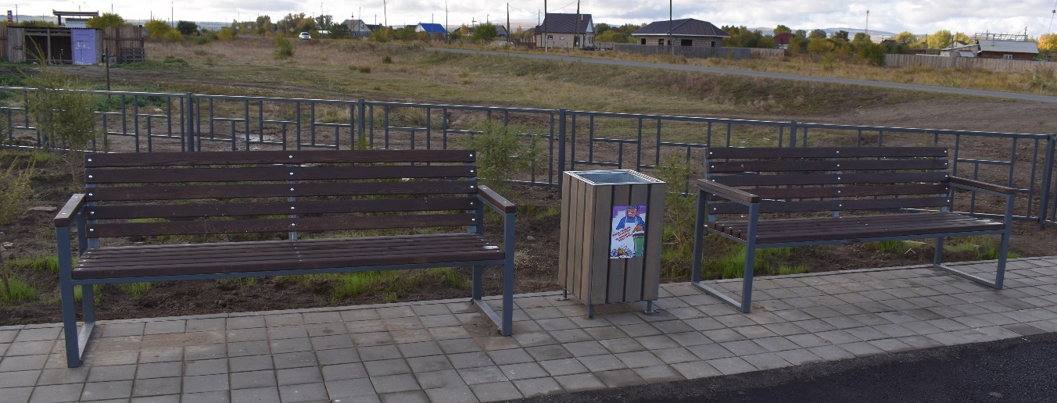
5. Установка МАФов (2 лавочки, 1 мусорница);
6. Освещение надписи (установка 3-х фонарей нижнего подсвечивания в цветах российского триколора);
ГОРОДОК

Slide 4
Стоимость проекта
Примерная стоимость проекта 1 800 000 рублей.
Их них:
- 1 500 000 рублей – будет выделено из краевого бюджета,
- вклад жителей не менее 3% от стоимости проекта,
- вклад местной администрации не менее 5% от стоимости проекта,
- иные источники (бизнес) – 7% от стоимости проекта.

Slide 5
  Результат реализации данного проекта
  территория вокруг вывески будет выложена брусчаткой,
  - установлены лавочки и мусорный бак,
  надпись «ГОРОДОК» будет подсвечиваться в цветах российского триколора.
  Яркая объемная, вывеска с названием нашего села станет дополнением к памятнику
  «Труженикам села».

